Slide 1
Winterkenmerken (3)
241-260

Slide 2
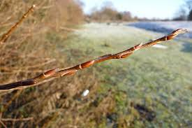
Salix alba

Slide 3
Cornus mas

Slide 4
Weigela florida

Slide 5
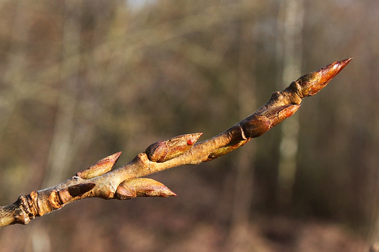
Populus nigra

Slide 6
Populus alba

Slide 7
Ulmus carpinifolia ‘Wredei’

Slide 8
Cornus sanguinea

Slide 9
Cornus alba ‘Siberica’

Slide 10
Prunus spinosa

Slide 11
Salix caprea

Slide 12
Alnus glutinosa

Slide 13
Platanus x acerifolia

Slide 14
Carpinus betulus

Slide 15
Juglans regia

Slide 16
Ligustrum vulgare

Slide 17
Quercus robur

Slide 18
Symphoricarpos doorenbosii

Slide 19
Malus domestica ‘Notarisappel’

Slide 20
Berberis thunbergii

Slide 21
Vitis vinifera

